Slide 1
সবাইকে শুভেচ্ছা

Slide 2
পরিচিতি
নবম শ্রেণি
সময়ঃ ৪০মিনিট
গদ্য- পয়লা বৈশাখ
12/18/2019ইং
মোঃ আব্দুল করিম প্রাং
সহকারী শিক্ষক (সমাজ বিজ্ঞান)
কুমারপুর আরজানিয়া আলিম মাদ্রাসা

Slide 3
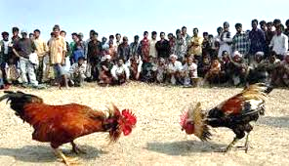
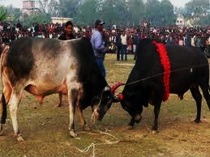
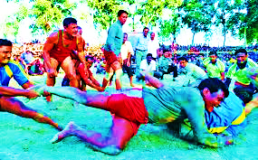
বাংলা নব বর্ষের আকর্ষণীয় দিকগুলো দেখানো হলো

Slide 5
আজকের পাঠ
পয়লা বৈশাখ

Slide 6
শিখনফল -
পহেলা বৈশাখ কি তা বলতে পারবে
বাংলা নববর্ষের আকর্ষণীয় দিকগুলো বলতে পারবে
পহেলা বৈশাখের উতসব বর্ণনা করতে পারবে

Slide 7
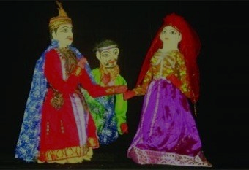
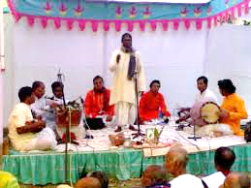

Slide 9
নাগোর দোলা

Slide 10
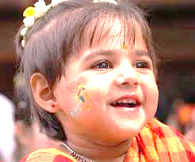

Slide 11
একক কাজ
পহেলা বৈশাখ কি ?

Slide 12
একক কাজের সমাধান-
পহেলা বৈশাখ বাংলা নববর্ষের আকর্ষণীয় উতসবের দিন

Slide 13
জোড়ায় কাজ
পহেলা বৈশাখের কয়েকটি উৎসবের নাম লিখ।

Slide 14
্জোড়ায় কাজের সমাধান-
পহেলা বৈশাখের কয়েকটি উতসবের নাম-
১।হালখাতা ও মিষ্টি বিতরন
২।নানা ধরনের ক্রীড়া প্রতিযোগীতা
৩।মেলার আসর
৪।কবিতা আবৃত্তি
আলোচনা সভা ইত্যাদি।

Slide 15
দলীয় কাজ
বাংলা নববর্ষ আমাদের কাছে গুরুত্বপূর্ণ কেন?

Slide 16
এসো ভিডিও দেখি

Slide 17
মূল্যায়ন
১/ জাতীয়তা শব্দের অর্থ কি ?
ক) স্বজাতিচেতনা সংক্রান্ত খ)নতুন দেশ গ) সাম্যবাদ
২ / নববর্ষ উদযাপনের মাড্যমে কি প্রকাশ পেয়েছে ?
ক) উগ্র জাতীয়তা খ) ঐক্যবোধ গ) বহুমুখী ভাবনা ঘ) সাংস্কৃতিক ভিন্নতা

Slide 18
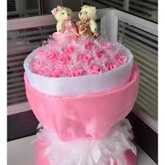
ধ
ন্য
বা
দ

